Slide 1

CANALI DI DISTRIBUZIONE INNOVATIVI: COME LE IMPRESE INNOVANO LA DISTRIBUZIONE COMMERCIALE AL DETTAGLIO
Dott.ssa Kristina Rakic – 21 Novembre 2017

Slide 2
Storia & evoluzione nel retail
Piccoli negozi - botteghe
Ogni paese/città vantava numerosi negozi, capillarmente diffusi. Tali botteghe vendevano beni specializzati e vi era un servizio completo e totale al cliente: vendita assistita.

Slide 3
Storia & evoluzione nel retail
Il department store
nel 1852 Aristide Boucicaut proposte «Le Bon Marchè», il primo department store, la prima innovazione del retail.
Questo fu il punto di partenza della GDO.
Nuovo modello di distribuzione

Slide 4
Storia & evoluzione nel retail
Il department store
Innovazioni nel department store:
Vendita di prodotti merceologici differenti (abbigliamento, casalinghi…);
I prodotti vengono posti vicino al consumatore;
Nascita della vendita semi-assistita
Sviluppo della vendita self service

Slide 5
Storia & evoluzione nel retail
Il department store
Europa
Espansione del business model in tutte le grandi città.
A Parigi nasce «gallerie lafayette», il primo esempio di department store come lo conosciamo noi oggi.

Slide 6
Storia & evoluzione nel retail
Il department store
Italia
Il business model non ha visto la crescita fino agli anni ’90 a causa di una normativa molto restrittiva.
I centri commerciali hanno potuto espandersi grazie alla Legge Bersani.

Slide 7
Storia & evoluzione nel retail
Il department store
Italia – Legge Bersani
Deregolamentazione orari di apertura(7-22)
Deregolamentazione del «rec»
Deregolamentazione delle aree commerciali

Slide 8
Storia & evoluzione nel retail
Il department store
Europa
Negli anni ‘70 «gallerie lafayette» crearono degli spazi commerciali al proprio interno, migliorando il business model del department store attraverso i «corner-shop» ed i «shop-in-shop».

Slide 9
Storia & evoluzione nel retail
Il department store
Perché le imprese decisero di approcciare a questo nuovo business model?
Per migliorare l’interazione con I clienti
Per fidelizzare i consumatori
Per una maggiore e migliore presenza sul mercato
Maggiore visibilità del Brand

Slide 10
Storia & evoluzione nel retail
Innovazioni
Innovazioni organizzative
Creazione di corner-shop and shop-in-shop
Attenzione al visual merchandising
Sviluppo della shopping experience
Sviluppo di nuovi business models nel retail

Slide 11
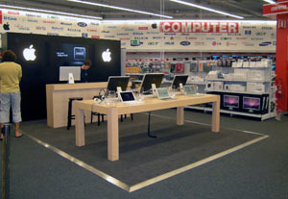
Corner-shop & shop-in-shop
Corner shop
Il corner è uno spazio commerciale in affitto dedicato ad un brand o ad un profotto.
Un commesso/a
Dedicato è assunto
Per periodi di tempo
Prolungati.

Slide 12
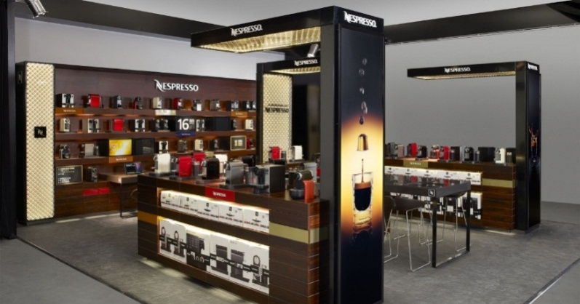
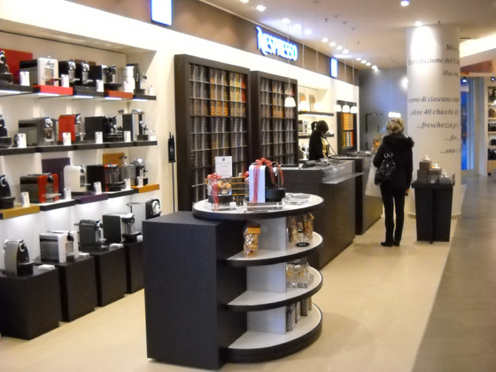
Corner-shop & shop-in-shop
Shop in shop
Shop in store è uno spazio commerciale in affitto dedicato ad un brand o ad un profotto.
VI è una gestione autonoma della cassa e del magazzino, elementi che caratterizzano il business model. La presenza di personale dedicato è garantita per tutto l’anno.

Slide 13
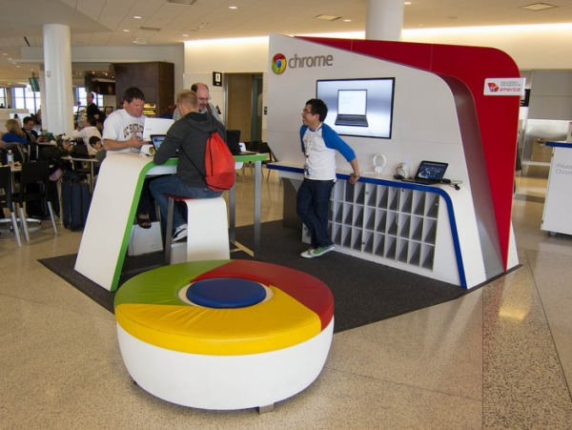
Similitudini tra Corner-shop e
Shop-in-Store
Personale di vendita dedicato e non occasionale
Personale direttamente dipendente
Spazio definito e riconoscibile, no barriere fisiche
Riconoscibilità del marchi

Slide 14
Differenze tra Corner-shop e
Shop-in-Store
CORNER SHOP
SHOP IN STORE
Spazio < 30mq
Non c’è cassa
La gestione del magazzino può essere organizzata sia dal grande magazzino sia dall’impresa madre
Presenza del personale anche solo stagionale
Spazio >30mq
C’è la gestione della cassa
La gestione del magazzino è completamente autonoma
Personale di vendita presente tutto l’anno

Slide 15
Settori interessati
Sino ad ora questa metodologia di vendita è stata adottata solo dalle grandi imprese con brand riconoscibili in tutto il mondo. Degli esempi sono Golden Lady, Desigual, Penny Black, Dior, Yves Saint Laurent, Chanel.
I settori nei quali è maggiormente presente questa tipologia di vendita sono:
Abbigliamento Uomo/Donna/Bambino
Cosmesi
Accessori
Intimo
Alimentare
Il settore in cui è meno presente è quello dei casalinghi (arredi e oggettistica per la casa).

Slide 16
Corner-shop & shop-in-shop
Attenzione!
I corner shop/shop in shop non aumentano la marginalità/il fatturato, Sono azioni di Marketing mirate ad avere una presenza strategica sul mercato.

Slide 17
Visual Merchandising
Definizione: il Visual merchandising è la presentazione di un negozio e dei suoi prodotti affinchè siano attraenti per I consumatori.
Ciò implica decorare il nogozio e mantenere all’interno dello stesso la promessa che viene fatta all’esterno.

Slide 18
Visual Merchandising
Descrizione: La finalità del Visual Merchandising è aiutare le vendite. Il Visual merchandising presenta un immagine di come il consumatore potrebbe essere acquistando I prodotti esposti.

Slide 19
Visual Merchandising
Distinzioni:
Layout: Schema del negozio.
Display: Disposizione dei prodotti sugli scaffali.

Slide 20
Visual Merchandising
LAYOUT
Griglia
Isola

Slide 21
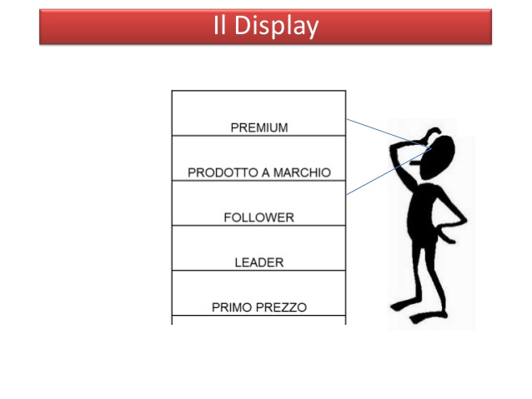
Visual Merchandising
DISPLAY
- Livello cappello
- Livello Occhi
- Livello Mani
- Livello Terra/piedi

Slide 22
New business Models in Retail
Temporary store
Pop-up store
E-commerce

Slide 23
New business Models in Retail
Pop-Up stores
Definizione: I pop-up stores sono negozi che appaiono in una città per pochi giorni e generano una sorpresa nel consumatore.

Slide 24
New business Models in Retail
Pop-Up stores
I Pop-Up stores son nati a Los Angeles nel 1999. VACANT fu la prima impresa a metterli in atto. Il secondo negozio venne aperto a New York nel 2003 da Dr. Martens.

Slide 25
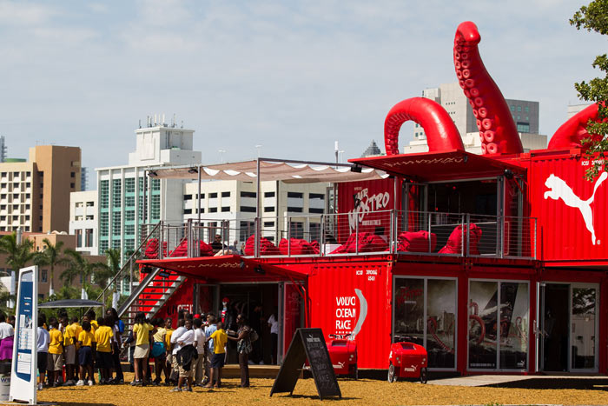
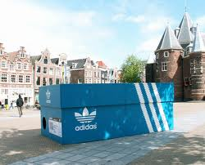
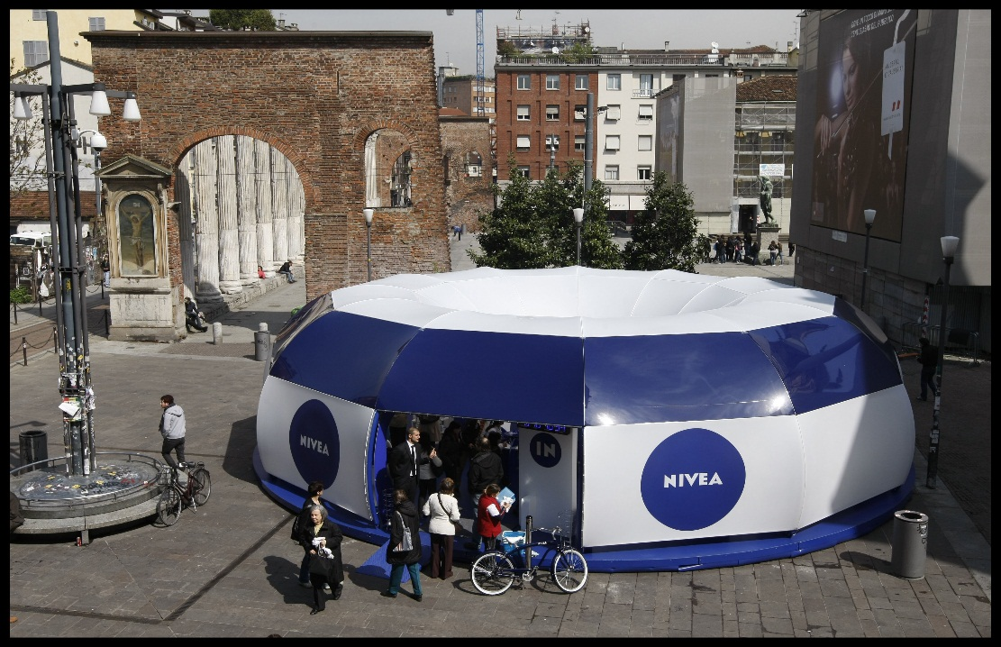
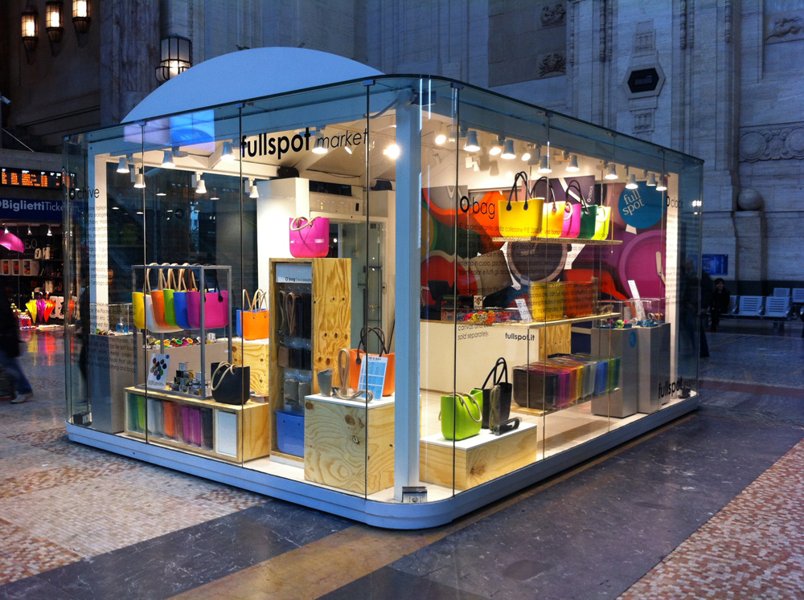
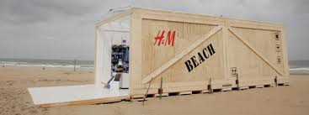
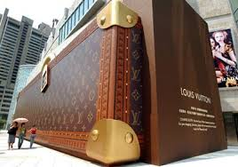
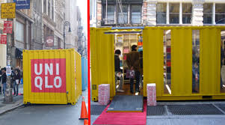
New business Models in Retail
Pop-Up stores

Slide 26
New business Models in Retail
Temporary stores
Si definiscono Temporary stores i negozi che cominciano un’attività in una città e vi rimangono per alcune settimane/mesi. La location è «ordinaria», ma si creano degli eventi durante l’apertura.

Slide 27
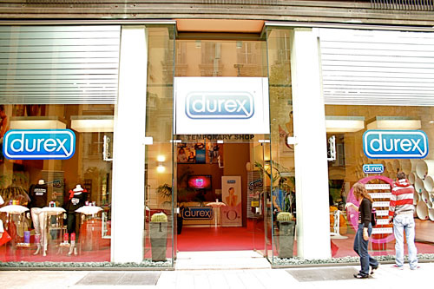
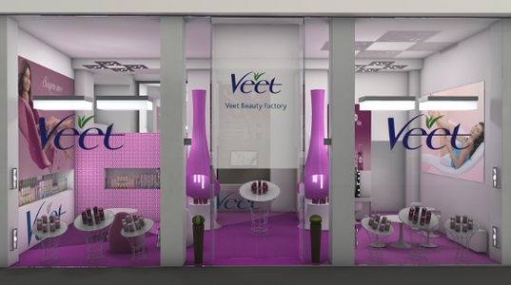
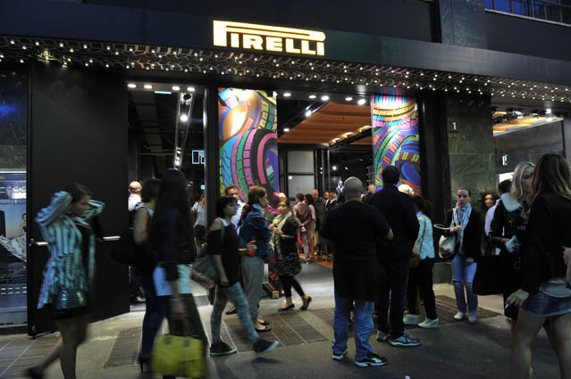
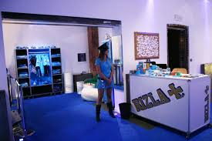
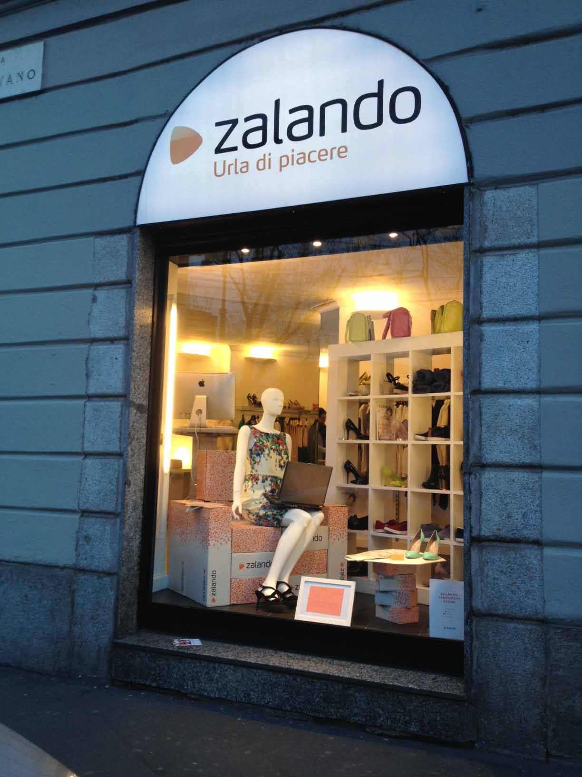
New business Models in Retail
Temporary stores

Slide 28
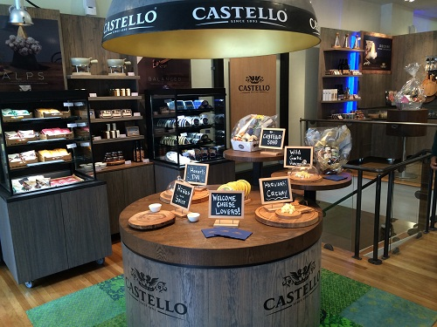
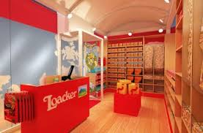
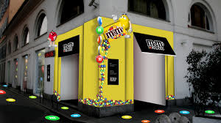
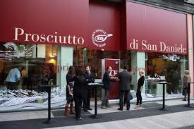
Pop-Up & Temporary stores nel settore Food
Castello – Impresa Danese che da 120 anni produce formaggio. Ha iniziato i pop-ups in Olanda e a Copenhagen, poi si è internazionalizzata, dal maggio del 2014, proponendo lo stesso format a New York, Soho.

Slide 29
New business Models in Retail
E-business
E’ l’aconimo di «electronic business».
E’ strettamente correlato alla strategia web di un’impresa.
Può essere definito come la capacità di un’impresa di generare profitto attraverso Internet o altri network telematici.

Slide 30
New business Models in Retail
E-business
L’E-business nasce nel 1995 con Amazon e E-bay, ma inizialmente tale strategia non ha molto successo a causa di connessioni internet troppo lente.
Dal 1999 il nuovo business model comincia a prendere piede grazie alla diffusione dell’ADSL.

Slide 31


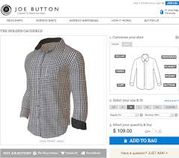

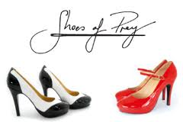

New business Models in Retail
E-business
Moltissime imprese guardano all’e-business come ad un’opportunità

Slide 32





New business Models in Retail
E-commerce e retail tradizionale
Alcuni Brand associano le due strategie di vendita combinandole insieme.

Slide 33
E-commerce e retail tradizionale
https://www.amazon.co.uk/beer-wine-spirits/b?ie=UTF8&node=358583031
https://www.worldwidebev.com
https://www.vinitalyclub.com
https://vino.it/

